Slide 1
আজকের ক্লাশে সবাইকে সুস্বাগতম

Slide 2
শিক্ষক পরিচিতি
মোঃ হাসানুজ্জামান
সহকারি শিক্ষক (শাঃশিক্ষা)
শ্রীমন্তপুর বালিকা উচ্চ বিদ্যালয়
নিয়ামতপুর,নওগাঁ।
মোবাইল নং-০১৭১৫৮৪৪৪০৫
ই-মেইল-hasanict81@gmail.com

Slide 3
পাঠ পরিচিতি
বিষয়ঃ ভূগোল ও পরিবেশ
শ্রেণিঃ নবম-দশম
চতুর্থ অধ্যায়
পৃথিবীর অভ্যন্তরীণ ও বাহ্যিক গঠন

Slide 4
নিচের চিত্র গুলো লক্ষ্য কর

Slide 5
পাঠ শিরোনাম
আগ্নেয়গিরি

Slide 6
শিখনফল
এই পাঠ শেষে শিক্ষার্থীরা. . .
আগ্নেয়গিরি কী তা লিখতে পারবে;
আগ্নেয়গিরির অগ্ন্যুৎপাতের কারণ বর্ণনা করতে পারবে;
আগ্নেয়গিরির অগ্ন্যুৎপাতের ফলাফল বিশ্লেষণ করতে পারবে ।

Slide 7
নিচের চিত্র গুলো লক্ষ্য কর

Slide 8
একক কাজ
আগ্নেয়গিরি কাকে বলে?

Slide 9
সমাধান
ভূপৃষ্ঠের দুর্বল অংশের ফাটল বা সুড়ঙ্গ দিয়ে ভূগর্তের উষ্ণ বায়ু,গলিত শিলা,ধাতু,কাদা,ছাই প্রভৃতি প্রবল বেগে ঊর্ধ্বে উৎক্ষিপ্ত হয়। ভূপৃষ্ঠে ঐ ছিদ্রপথ বা ফাটলের চারপাশে ক্রমশ জমাট বেঁধে যে উঁচু মোচাকৃতি পর্বত সৃস্টি করে তাকে আগ্নেয়গিরি বলে।

Slide 10
একটি ভিডিও দেখি

Slide 11
নিচের চিত্র গুলো লক্ষ্য কর

Slide 12
জোড়ায় কাজ
আগ্নেয়গিরির অগ্ন্যুৎপাতের কারন বর্ননা কর।

Slide 13
সমাধান
ভূত্বকে দুর্বল স্থান বা ফাটল দিয়ে ভূঅভ্যন্তরের গলিত ম্যাগমা,ভস্ম,ধাতু প্রবলবেগে বের হয়ে অগ্ন্যুপাত ধটায়।
যখন ভূপৃষ্টের চাপ কমে যায় তখন ভূগর্ভের শিলাসমূহ স্থিতিস্থাপক অবস্থা থেকে তরল অবস্থায় পরিণত হয়।এতে শিলার আয়তন বৃদ্ধি পায়।ফলে তরল পদার্থ দুর্বল স্থান ভেদ করে প্রবলবেগে উৎক্ষিপ্ত হয়ে অগ্ন্যুৎপাতের সৃষ্টি করে।
ভূগর্তে নানা রাসায়নিক ক্রিয়া ও বিভিন্ন তেজস্ক্রিয়া পদার্থের প্রভাবে প্রচুর তাপ বৃদ্ধি পেয়ে গ্যাসের সৃষ্টি হয়। তাতে ভূঅভ্যন্তরের চাপ বৃদ্ধি পায় এবং অগ্ন্যুৎপাত হয়।
ভূআন্দোলনের সময় পার্শ্বচাপে ভূত্বকের দুর্বল অংশ ভেদ করে এ উত্তপ্ত তরল লাভা উপরে উত্থিত হয়।এভাবে ভূআন্দোলনের ফলেও অগ্ন্যুৎপাত হয়।

Slide 14
নিচের চিত্র গুলো লক্ষ্য কর
পম্পের নগর
হারকিউলেনিয়াম নগর

Slide 15
নিচের চিত্র গুলো লক্ষ্য কর
মৃত আগ্নেয়গিরি
মৃত আগ্নেয়গিরি হ্রদ

Slide 16
নিচের চিত্র গুলো লক্ষ্য কর
আগ্নেয়গিরির লাভা
ইতালির ভিসুভিয়াস পর্বত

Slide 17
নিচের চিত্র গুলো লক্ষ্য কর
কৃষ্ণ মৃত্তিকা
স্নেক নদীর লাভা সমভূমি

Slide 18
দলগত কাজ
আগ্নেয়গিরির অগ্ন্যুৎপাতের ফলাফল বিশ্লেষন কর?

Slide 19
সমাধান
আগ্নেয়গিরির অগ্ন্যুৎপাতের ফলে ভূপৃষ্টের অনেক পরিবর্তন সাধিত হয়।
অনেক সময় আগ্নেয়গিরি থেকে নির্গত পদার্থ চারদিকে সঞ্চিত হয়ে মালভূমির সৃষ্টি করে।
সমুদ্র তলদেশও অনেক আগ্নেয়গিরি আছে।এ থেকে নির্গত লাভা সঞ্চিত হয়ে দ্বীপের সৃষ্টি হয়।
মৃত আগ্নেয়গিরির জ্বালামুখে পানি জমে আগ্নেয় হ্রদের সৃষ্টি করে।
আগ্নেয়গিরির নির্গত লাভা,শিলা দ্রব্য প্রভৃতি দীর্ঘকাল ধরে একটা স্থানে সঞ্চিত হয়ে পর্বতের সৃষ্টি করে।
অনেক সময় আগ্নেয়গিরির লাভা সঞ্চিত হতে হতে বিস্তৃত এলাকা নিম্ন সমভূমিতে পরিণত হয়।
আগ্নেয়গিরির কারনে কেবল মানুষের অপকার নয় উপকারও হয়ে থাকে।এতে ভূমির উর্বরতাও বৃদ্ধি পায়।
অনেক সময় লাভার সঙ্গে অনেক খনিজ পদার্থ নির্গত হয়।
অগভীর সমুদ্রে বা হ্রদে লাভা ও ভস্ম সঞ্চিত হুয়ে এরূপ ভূভাগ সৃষ্টি হয়।

Slide 20
মুল্যায়ন
১।জাপানের ফুজিয়ামা কোন ধরনের আগ্নেয়গিরি?
(ক) মৃত (খ) সক্রিয় (গ) শিল্ড (ঘ) সুপ্ত
৪।আগ্নেয়গিরির অগ্ন্যুৎপাতের ফলে-
i.ভূমির উর্বরতা বৃদ্ধি পায় ii.গভীর গহ্বরের সৃষ্টি হয়
iii.পর্বতের সৃষ্টি করে
নিচের কোনটি সঠিক?
(ক)i ও ii (খ)i ও iii (গ)i,ওiii (ঘ) i,iiওiii
২।ভিসুভিয়াস কোন ধরনের পর্বত?
(ক)ল্যাকোলিথ (খ) আগ্নেয়
(গ) ক্ষয়জাত (ঘ) ভঙ্গিল
৩। কত সালে ইতালির ভিসুভিয়াস আগ্নেয়গিরির অগ্ন্যুৎপাতের ফলে পম্পের নামের নগরটি উত্তপ্ত লাভায় ডুবে গিয়েছে?
(ক)১৮৭৯ (খ)১৯৯১ (গ)১৮৯৯ (ঘ)১৯০৩

Slide 21
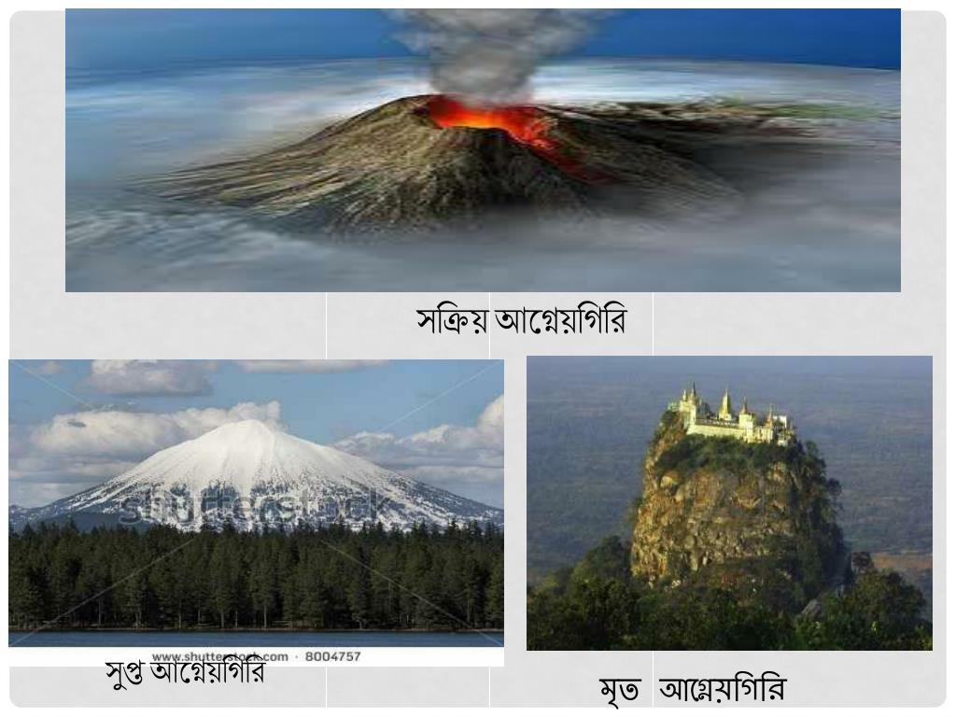
বাডীর কাজ
চিত্রে দেখানো পর্বত গুলোর বর্ণনা লিখ।

Slide 22
আজকের ক্লাশে সকলকেই ধন্যবাদ

